Slide 1
Vastuullisuuden check list seuroille - näillä pääsette hyvään alkuun

Slide 2
Tuetaan, autetaan ja kannustetaan organisaatiota kohti ympäristöllisesti kestävää toimintaa.
OSANA LUONTOA
Tavoitteena on, että kaikki SRL:n jäsenyhteisöt omaksuvat ympäristövastuusta huolehtimisen ja sen jatkuvan parantamisen luontevaksi osaksi päivittäistä toimintaansa.

Slide 3
Tarkista ainakin nämä:
Hankinnat vain tarpeeseen, vastuullisilta tuottajilta.
Suosikaa hankinnoissa paikallisia tuottajia, myös palkintojen osalta.
Aineettomat palkinnot.
Materiaalit sähköisiksi.
Tapahtumia ja koulutuksia verkossa.
Vuokratkaa se minkä ei tarvitse olla omaa.
Lähitapahtumat julkisilla kulkuneuvoilla saavutettaviksi.
Seuran järjestämillä matkoilla yhteiskuljetukset.
Osallistukaa kampanjoihin, kuten Earth Hour ja haastakaa muita mukaan.
Jätteiden lajittelu arjessa ja tapahtumissa.
Kuva: Hanna Heinonen

Slide 4
HEVOSEN RINNALLA
Edistetään hevosen hyvinvointia kaikessa liiton toiminnassa.
Lisätään ihmisten tietoisuutta hevosen hyvinvointiin liittyvistä tekijöistä

Slide 5
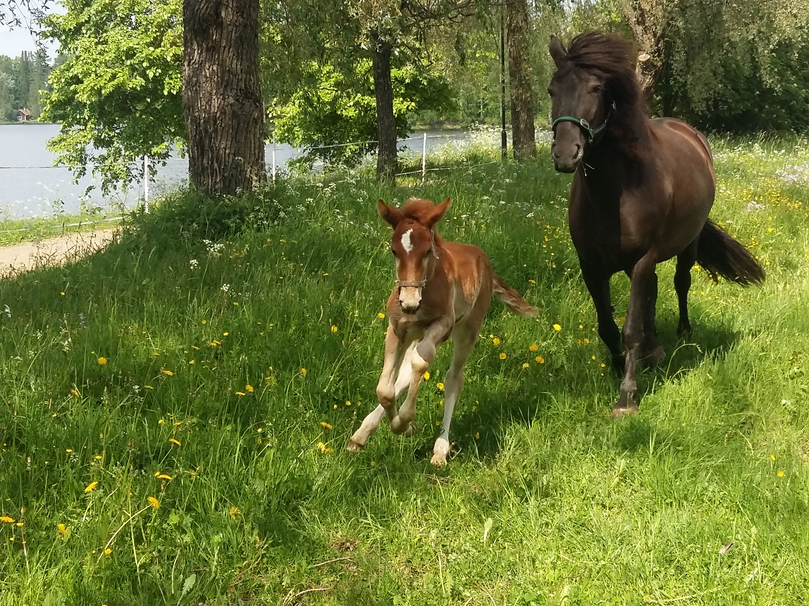
Tarkista ainakin nämä:
Seurassa järjestetään hevoskerhoja lapsille, nuorille ja aikuisille.
Hevoskerhoja ohjaavat hyvät hevostaidot omaavat, koulutetut ohjaajat.
Noudatetaan tallin ohjeita hevosten käytöstä kerhoissa ja muussa seuran ja tallin yhteisessä toiminnassa, jossa on mukana hevosia.
Seuran jäsenillä on mahdollisuus opetella monipuolisesti hevostaitoja ja kartuttaa tietämystään hevosista ja niiden kokonaisvaltaisesta hyvinvoinnista. Tutustumisretket ja luennot sopivat tähän tarkoitukseen hyvin.
Kilpailuluvan haltijat ja kaikki kilpailemisesta kiinnostuneet osallistuvat seuran järjestämiin koulutuksiin, joissa hevosen hyvinvointia käydään läpi kilpailusääntöjen ja eettisen säännöstön näkökulmasta.
Kuva: Salla Varenti

Slide 6
ARVOKAS YHTEISÖ
Mahdollistetaan avoin, kunnioittava, tasa-arvoinen ja yhdenvertainen yhteisö, jossa jokainen voi turvallisesti urheilla ja harrastaa omien tavoitteidensa mukaisesti omista lähtökohdistaan.
Vahvistetaan osallisuuden tunnetta yhteisössä ja selkeytetään epäasialliseen käytökseen puuttumisen toimintatapoja.

Slide 7
Tarkista ainakin nämä:
Kaikki tervehtivät kaikkia.
Seuralla on yhdessä laaditut pelisäännöt, joita kaikki noudattavat.
Toiminta on tasa-arvoista ja syrjimätöntä.
Kiusaamiselle ja häirinnälle on nollatoleranssi ja jokaiseen tapaukseen puututaan heti.
Seurassa on mahdollista harrastaa hevosia monella eri tavalla.
Esteettömyys on huomioitu seuran toiminnassa.
Avoimen ja hyväksyvän ilmapiiriin eteen tehdään konkreettisia asioita.
Seuralla on someketti.
Eri seurat tekevät yheistyötä.
Kuva: Sonja Holma

Slide 8
TAPAMME TOIMIA
Kokoaa yhteen Ratsastajainliiton toimintaperiaatteet ja säännöt.
Tavoitteena on selkeyttää ja selventää organisaation toimintatapoja ja sääntöjä.

Slide 9
Tarkista ainakin nämä:
Seuran säännöt ovat ajantasalla.
Jäsenet ovat selvillä seuran arvoista ja toiminnan periaatteista.
Hallitus on riippumaton ja moninainen.
Päätöksenteko on läpinäkyvää.
Viestintä on monikanavaista, riittävää ja ymmärrettävää.
Toimintaan osallistuminen on tehty helpoksi.
Yksityisyyden suoja kunnossa.
Kuva: Sonja Holma

